Slide 1
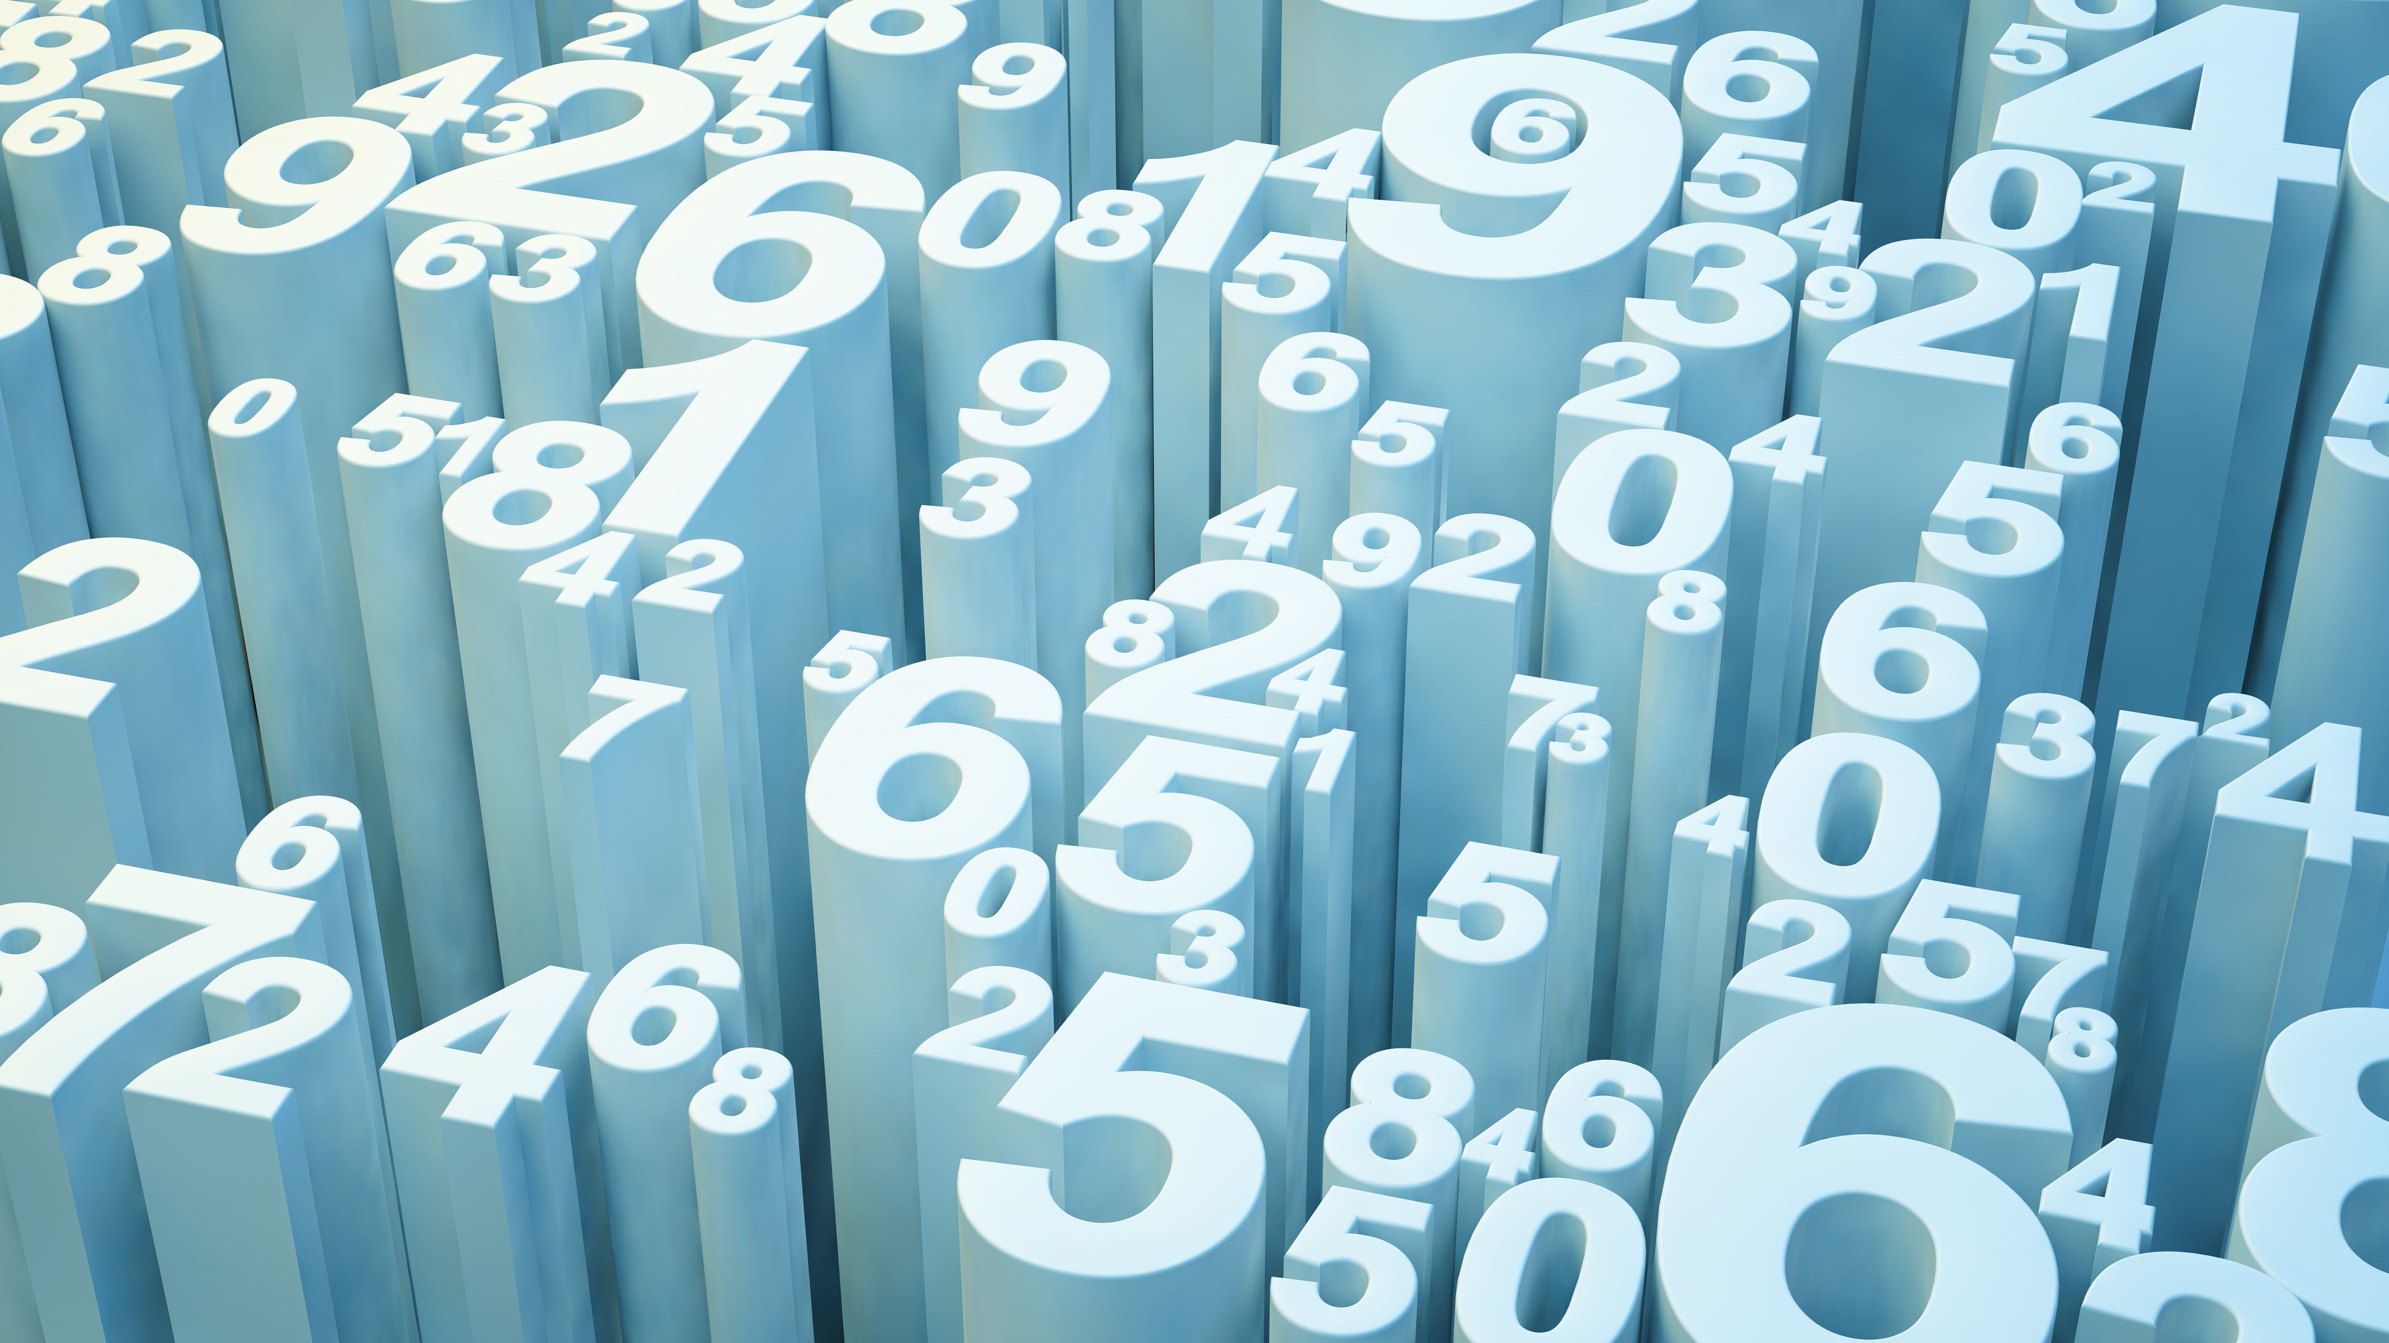
PirmāS stundaS
Matemātika. 2023./2024.mācību gads
Skolotāja Inta Martuzāne

Slide 2
Vai esat kļuvuši nopietnāki,
pieaugušāki, atbildīgāki?

Slide 3
Iepazīsimies! Īsumā par mani…
Vārds: Inta
Uzvārds: Martuzāne
Pedagoģiskais darba stāžs: 32 gadi. Šajā skolā 1,5 gadi
Skolas, kurās strādāts: Skujenes pamatskola (Cēsu pusē, 1. skola); Berģu Mūzikas un mākslas pamatskola, Ādažu vidusskola u.c., Ogres sākumskola (otrais mācību gads)
Citas darba vietas: Biznesa institūts «RIMPAK Livonija», Valsts Ieņēmumu dienests, Izglītības valsts inspekcija
Pabeigtās mācību iestādes: Aizputes vidusskola (Liepājas pusē); Rīgas Tehniskā universitāte, Latvijas Universitāte, Juridiskā koledža
Intereses: veselīgs uzturs, Ivo Fomina mūzika, darbs dārzā, rokdarbi
Manas vērtības: veselība; cilvēki, ar kuriem kopā jūtos labi; darbs, kas priecē; sakopta, kārtīga vide; laiks (jo visu var iegūt vairāk, tikai ne laiku)
Dzīves vieta: Rīga, Ķengarags

Slide 4
Iepazīsimies! Īsumā par jums…
Nosauc savu vārdu un uzvārdu
Ja vēlies, vari pastāstīt par sevi vairāk
Pasaki, kā Tev veicās ar matemātikas mācīšanos līdz šim.

Slide 5
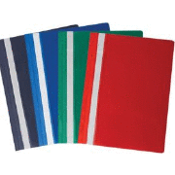
Nepieciešamais matemātikas stundās
Pierakstu klade: maksimāli bieza rūtiņu klade
Mape – ātršuvējs ar 5 dokumentu kabatiņām
pārbaudes darbu, atgādņu, pašvērtējumu uzglabāšanai
Pildspalva, zīmulis, lineāls, līme – katrai stundai
Šķēres, cirkulis, transportieris, krāsu zīmuļi – uz noteiktām stundām, tiks pateikts
Mācību grāmata (?)

Slide 6
Mācību sasniegumu vērtēšana
Monitoringa darbs uzdevumi.lv platformā bez vērtējuma
6. a klasei – 6. septembrī
6. b klasei – 5. septembrī
6. c klasei – 6. septembrī
11 tematiskie pārbaudes darbi (vērtējums ballēs) saskaņā ar grafiku
Starp tematiskajiem pārbaudes darbiem vismaz 2 sasniedzamo rezultātu apguves pārbaudes darbi (mazie pārbaudes darbi ar vērtējumu procentos)
Tiem, kuri vēlēsies uzlabot gada vērtējumu – mutisks eksāmens

Slide 7
Mācību sasniegumu vērtēšana
Drīkst uzlabot tikai 1 tematiskā darba vērtējumu semestrī. Darba uzlabošana jāsaskaņo 5 dienu laikā pēc vērtējuma paziņošanas.
Kārtējie pārbaudes darbi var notikt iepriekš nebrīdinot. Vērtējumus nevar uzlabot. Vērtējumi procentos neietekmē gada atzīmi.
Jaunums! Valsts izstrādāts monitoringa darbs 6. klasēm: Rēķinpratība un tekstpratība (2024. gada pavasarī)

Slide 8
Jauna vērtēšanas tabula

Slide 9
Mācību sasniegumu vērtēšana
Katrā pārbaudes darbā būs kritērijs: ieguldījums tēmas apguvē, kas tiks novērtēts ar 6 – 8 punktiem
Punkti tiks piešķirti, ņemot vērā
mājas darbu izpildi
darbu klasē (cik aktīvi strādājam)
pierakstu sakārtotību un apjoma atbilstību
mapes sakārtotību atbilstoši prasībām

Slide 10
Gada vērtējumi
Lai saņemtu gada vērtējumu mācību priekšmetā, ir jāiegūst vērtējumi visos pārbaudes darbu grafikā paredzētajos pārbaudes darbos.
Gada vērtējums tiek aprēķināts kā vidējais aritmētiskais no visa mācību gadā PD saņemtajiem vērtējumiem

Slide 11
Obligātie tematiskie pārbaudes darbi 6. klasē (6 stundas nedēļā, datumi var mainīties)
Skaitļu un lielumu attiecība. Proporcionāli lielumi. (2.10.)
Parasto daļu reizināšana, dalīšana un kāpināšana (6.11.)
Decimāldaļu reizināšana, dalīšana un kāpināšana (4.12.)
Telpiski ķermeņi (22.01.)
Procentu lietojums sadzīvē (19.02.)
Koordinātu plakne (02.04.)
Pozitīvu un negatīvu skaitļu saskaitīšana un atņemšana (22.04.)
Pozitīvu un negatīvu skaitļu reizināšana un dalīšana (13.05.)

Slide 12
Noteikumi
Stundās telefonus, viedierīces u. tml. lietot drīkst tikai ar skolotājas atļauju
Pārbaudes darbu laikā somas, telefoni, viedierīces u. tml. atrodas skolotājas norādītajā vietā – klases aizmugurē

Slide 13
Vai stundās izmantosim mobilos telefonus?
Iespējas
soma.lv
Maconis.zvaigzne.lv
uzdevumi.lv
Khan Academy
U.c.
Nosacījums: telefons tiek izmantots tikai norādītā uzdevuma veikšanai
Pārkāpumu gadījumā:
Mutisks aizrādījums, telefona atsavināšana līdz stundas beigām un informācijas ierakstīšana e-klasē un nosūtīšana vecākiem, klases audzinātājai un sociālam pedagogam
Ja pārkāpums atkārtojas, tiek informēts klases audzinātājs, kuram jānodod telefons uz visu mācību dienu
Ja pārkāpums atkārtojas, telefons uz mēnesi mācību dias laikā tiek nodots skolas direktorei
Tiek samazināts pārbaudes darbā piešķiramais papildu punktu skaits
Ja telefona nav vai tas ir izlādējies, tiks iedots atbilstošs uzdevums no grāmatas, uzdevumu krājuma vai darba lapas veidā

Slide 14
Anketas…

Slide 15
Pierakstu iekārtošanai ieraksts 1. lapā
Rīgas Pļavnieku pamatskolas
6. a klases skolnieka
Ivara Kalniņa
pieraksti matemātikā
2023./2024. m. g.
Rīgas Pļavnieku pamatskolas
6. a klases skolnieces
Ivetas Kalniņas
pieraksti matemātikā
2023./2024. m. g.

Slide 16
Diskusija
Kāpēc jāmācās matemātika?

